Slide 1





2023
Отчет о деятельности
Контрольно-счетной палаты
города Магнитогорска
Председатель
Контрольно-счетной палаты
города Магнитогорска
Корсаков В.А.
Подготовлен в соответствии
с Положением о Контрольно-счетной палате города Магнитогорска, утвержденным Решением Магнитогорского городского Собрания депутатов
от 28.09.2021 № 184

Slide 2

в сфере контроля и аудита Контрольно-счетной палаты
7 | Национальных проектов
16 | Федеральных и региональных проектов
16 | Муниципальных программ
1
10 | Главных распорядителей
16 | Получателей бюджетных средств
204 | Муниципальных учреждения
2
3
5 муниципальных предприятий
9 обществ с ограниченной ответственностью
4

Slide 3

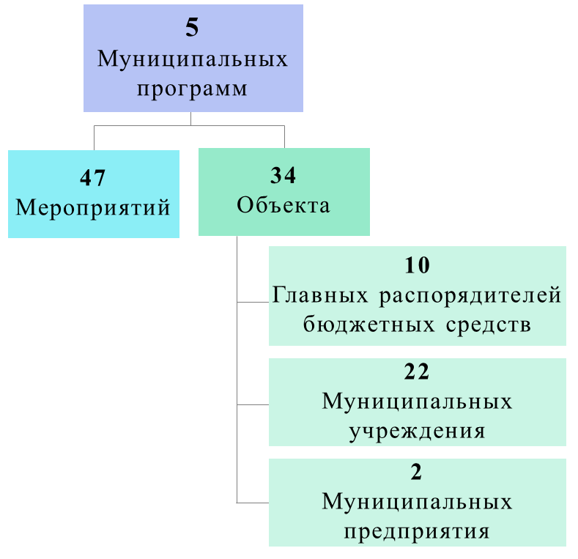

ОСНОВНЫЕ ПОКАЗАТЕЛИ ДЕЯТЕЛЬНОСТИ
Проведено 180 мероприятий | 22 | Контрольных мероприятия
 | 158 | Экспертно-аналитических мероприятий
37,1
млрд. рублей

Slide 4






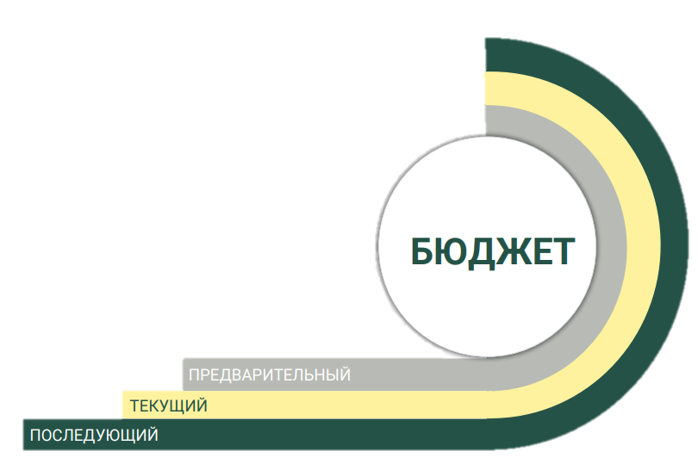

Результаты Экспертно-аналитической работы
7 НП | Образование | Демография | Культура | Безопасные и качественные автомобильные дороги | Экология | Цифровая экономика | Жилье и городская среда
2023 16 РП
9 МП
4 РП
4 РП
1 РП
1 РП
2 РП
2 РП
2 РП
1 МП
3 МП
2 МП
1 МП
1 МП
1 МП
2 МП
 | Мероприятия
 | Внешняя проверка годового отчета об исполнении бюджета
 | Мониторинг исполнения региональных и муниципальных составляющих национальных проектов (ежеквартально) Ежеквартальный анализ исполнения бюджета
 | Экспертиза проектов муниципальных правовых актов Контроль за соблюдением порядка формирования, управления и распоряжения муниципальным имуществом, Экспертиза проекта бюджета
КОНТРОЛЬ аудит

Slide 5
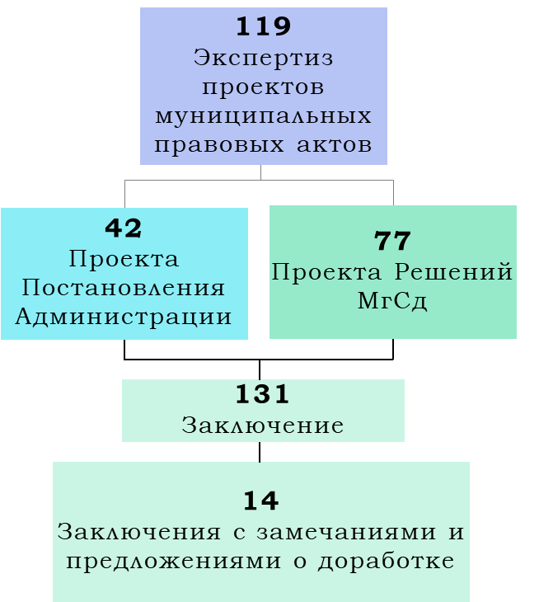

Результаты Экспертно-аналитической работы
2 420
Пакетов документов , поступивших от КУИиЗО
25
Заключений
26
Рекомендаций по приведению документов в соответствие

Slide 6
Результаты Экспертно-аналитической работы
7 НП | Образование | Демография | Культура | Безопасные и качественные автомобильные дороги | Экология | Цифровая экономика | Жилье и городская среда
2023 16 РП
9 МП
4 РП
4 РП
1 РП
1 РП
2 РП
2 РП
2 РП
1 МП
3 МП
2 МП
1 МП
1 МП
1 МП
2 МП
 | Мероприятия
 | Внешняя проверка годового отчета об исполнении бюджета
 | Мониторинг исполнения региональных и муниципальных составляющих национальных проектов (ежеквартально) Ежеквартальный анализ исполнения бюджета
 | Экспертиза проектов муниципальных правовых актов Контроль за соблюдением порядка формирования, управления и распоряжения муниципальным имуществом, Экспертиза проекта бюджета
КОНТРОЛЬ аудит

Slide 7
Результаты контрольных мероприятий
22
Контрольных мероприятия
1
Встречная проверка
47
Мероприятий
5
Муниципальных программ
Муниципальные программы хозяйственного блока
Муниципальные программы социального сектора
«Формирование комфортной городской среды в городе Магнитогорске»
«Развитие образования в городе Магнитогорске»
«Развитие физической культуры и спорта в городе Магнитогорске»
«Развитие городского пассажирского транспорта в городе Магнитогорске»
«Социальное обслуживание и социальная поддержка жителей города Магнитогорска»

Slide 8
511,1 тысяч рублей
Нецелевое использование бюджетных средств
1 883,3 тысяч рублей
При начислении и выплате заработной платы
4 619,8 тысяч рублей
При выполнении ремонтных и строительных работ
2 503,4 тысяч рублей
Необоснованные и излишние расходы
1 078,8 тысяч рублей
Несоблюдение установленных процедур и требований бюджетного законодательства
239,7 тысяч рублей
Нарушения при распоряжении муниципальным имуществом
13,9
млн рублей
3 082,9 тысяч рублей
Нарушения в сфере закупок

Slide 9
Муниципальные программы хозяйственного блока
1. «Формирование комфортной городской среды в городе Магнитогорске» 2. «Развитие городского пассажирского транспорта в городе Магнитогорске»
Анализ достижения целевых показателей и ожидаемых результатов реализации муниципальной программы; Проверка достоверности отчетности о реализации мероприятий муниципальной программы; Проверка законности и эффективности использования средств бюджета города, направленных на реализацию мероприятий муниципальной программы.
1. «Развитие городского пассажирского транспорта в городе Магнитогорске»
Анализ нормативно-правовых актов, методических, распорядительных и иных документов, регламентирующих деятельность Управления транспорта и коммунального хозяйства администрации города как ответственного исполнителя программы; Анализ соблюдения порядка отбора исполнителей муниципальных контрактов на осуществление регулярных перевозок по регулируемым тарифам (электрическим и автомобильным транспортом) и претендентов на получение субсидий из бюджета города на перевозку льготных категорий граждан; Анализ определения стоимости муниципальных контрактов и соблюдения исполнителями условий муниципальных контрактов.

Slide 10
511,1 тысяч рублей
Нецелевое использование бюджетных средств
1 883,3 тысяч рублей
При начислении и выплате заработной платы
4 619,8 тысяч рублей
При выполнении ремонтных и строительных работ
2 503,4 тысяч рублей
Необоснованные и излишние расходы
1 078,8 тысяч рублей
Несоблюдение установленных процедур и требований бюджетного законодательства
239,7 тысяч рублей
Нарушения при распоряжении муниципальным имуществом
13,9
млн рублей
3 082,9 тысяч рублей
Нарушения в сфере закупок

Slide 11
Муниципальные программы хозяйственного блока
1. «Формирование комфортной городской среды в городе Магнитогорске» 2. «Развитие городского пассажирского транспорта в городе Магнитогорске»
Анализ достижения целевых показателей и ожидаемых результатов реализации муниципальной программы; Проверка достоверности отчетности о реализации мероприятий муниципальной программы; Проверка законности и эффективности использования средств бюджета города, направленных на реализацию мероприятий муниципальной программы.
1. «Развитие городского пассажирского транспорта в городе Магнитогорске»
Анализ нормативно-правовых актов, методических, распорядительных и иных документов, регламентирующих деятельность Управления транспорта и коммунального хозяйства администрации города как ответственного исполнителя программы; Анализ соблюдения порядка отбора исполнителей муниципальных контрактов на осуществление регулярных перевозок по регулируемым тарифам (электрическим и автомобильным транспортом) и претендентов на получение субсидий из бюджета города на перевозку льготных категорий граждан; Анализ определения стоимости муниципальных контрактов и соблюдения исполнителями условий муниципальных контрактов.

Slide 12
Возможные риски при недостатках в учете муниципального имущества
отсутствие достоверной системы учета муниципального имущества ведет к возможности неправомерно использовать муниципальное имущество третьими лицами и соответственно к неполучению неналоговых доходов городом;
учет муниципального имущества без регистрации права собственности города Магнитогорска в Росреестре ведет к возникновению неправомерных расходов бюджета города на содержание такого имущества;
отсутствие достоверных сведений об объектах учета в реестре муниципального имущества может способствовать незаконному отчуждению муниципального имущества, а также его подмены однородным по свойству имуществом;
отсутствие достоверного бюджетного учета муниципального имущества и отсутствие достоверной инвентаризации муниципального имущества ведет к искажению данных консолидированной бюджетной отчетности города Магнитогорска.

Slide 13




Сведения о мерах, принятых по результатам контрольных и экспертно-аналитических мероприятий
 |  | -
17
Направленных
представлений
180
Направленных документов в органы местного самоуправления
4
Протокола об административных правонарушениях
31
Материал направлен в правоохрани-тельные органы
70
Привлечено к дисциплинарной ответственности
12
Привлечено к материальной ответственности

Slide 14
2023
Отчет о деятельности
Контрольно-счетной палаты
города Магнитогорска
Председатель
Контрольно-счетной палаты
города Магнитогорска
Корсаков В.А.
Подготовлен в соответствии
с Положением о Контрольно-счетной палате города Магнитогорска, утвержденным Решением Магнитогорского городского Собрания депутатов
от 28.09.2021 № 184

